Slide 1
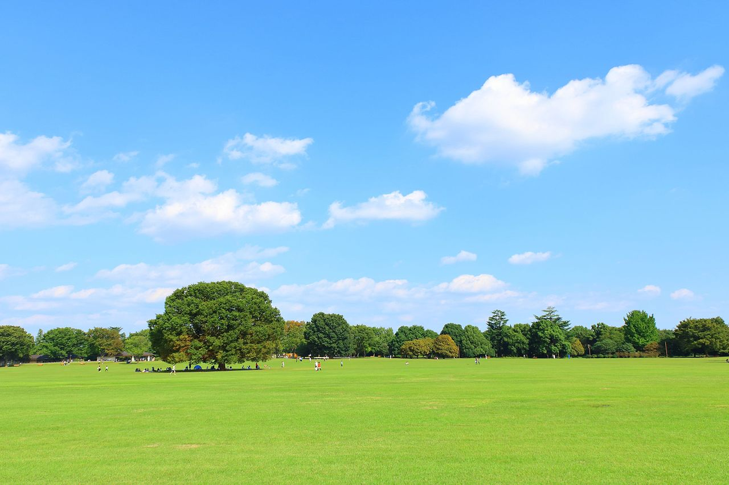
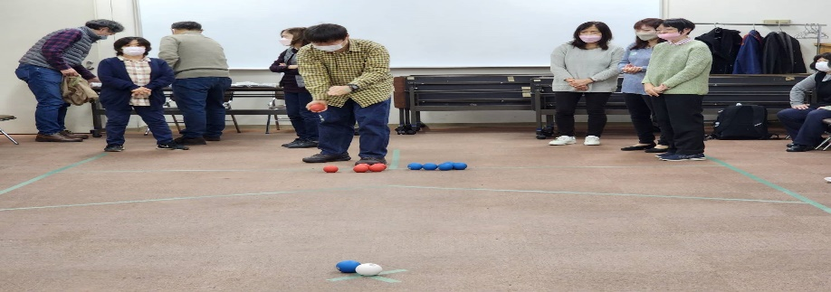
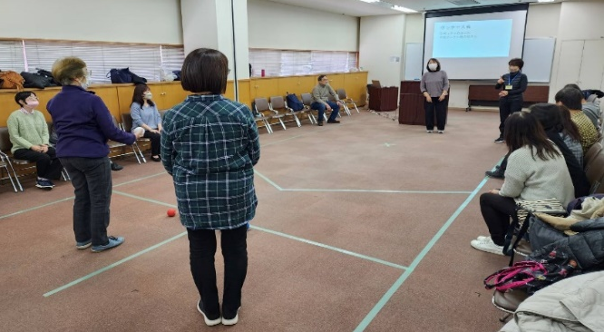
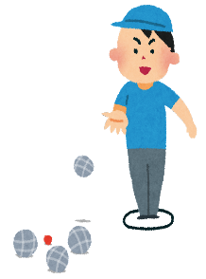
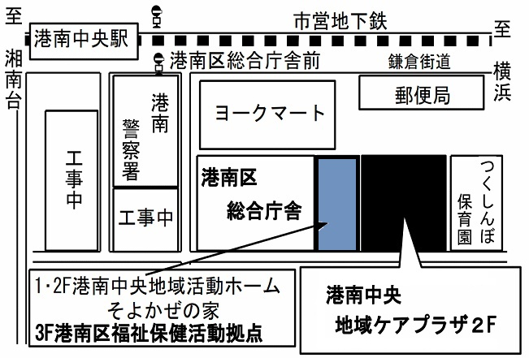
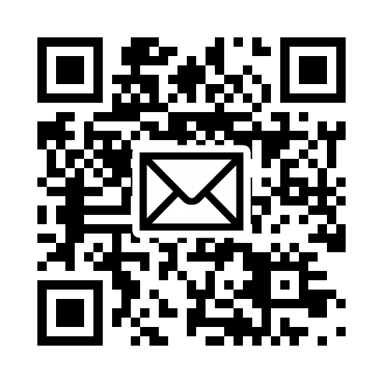
HamaDeaf 文化部企画 主催 一般社団法人横浜市聴覚障害者協会
ボッチャ交流会
日 時
令和５年１１月２６日(日)
時 間
１３時３０分～１６時３0分
場 所
港南区福祉保健活動
（そよかぜ多目的研修室）
参加賞
正会員・賛助会員 １,０００円
一般 １,５００円 （参加賞・飲み物付）
申し込み
yokohamadeaf@hamashinren.or.jp
Fax 045-475-2112
はまデフ事務局内 文化部
参加者氏名
□正会員 □一般ろう者 □賛助会員□一般聴者
連絡先（メール／FAX）
区名
協力：障害者スポーツ文化センター上大岡ラポール／（一社）日本ボッチャ協会

